Slide 1
Городской методический центр г. Казань
Городское методическое объединение учителей начальных классов
Тема «Обновленные подходы достижения метапредметных результатов на уроках в начальной школе: информационно-читательские компетенции»
Вихерева Н.А., руководитель ГМО учителей начальных классов,
учитель высшей кв.категории.
22 марта 2017 год

Slide 2
1. Тема «Ключевые аспекты формирования информационной и читательской грамотности в начальной школе: актуальные проблемы, пути решения»
2. Тема «Контекстный анализ художественного
произведения в начальной школе»

Slide 3
«Чтение… заложено в основу обучения и является одним из самых необходимых навыков в жизни. […] Люди, которые умеют хорошо читать, вносят вклад в создание процветающего, трудоспособного общества. В то же время они сами живут более насыщенной жизнью».

Slide 4
Август 2016, Городское методическое объединение учителей начальных классов, заседание №1
Результаты экспресс-опроса
На вопрос «Ваши дети чаще выбирают книгу…» – ответили 0% респондентов

Slide 5
Книга не выдерживает конкуренцию с гаджетом?

Slide 6
Чтение теряет функциональную значимость
Чтение – сложный когнитивный процесс,
включающий в себя зрительное восприятие и узнавание графического образа букв (анализ), соотношение букв со звуком (синтез) и соотношение формы со значением ( понимание читаемого)

Slide 7
Диагностическое задание
1 класс
Найдите ошибки и исправьте их.
Конеч зимы. Ярко светит солнце. Дуют холоные ветры.
Зима не торопится уходит. А весна наступает с каждым днём всё больше и больше. Вот-вот застучит с крыш капель. Побегут ручьи. Солнечные лутчи растопят большие сугрбы снега.
2 класс
Найдите ошибки
Из тёплых краев летят пцицы. Весной у пернатых друзей много хлпот. Надо строить дома. На берёзах свили гнозда грачи. Скворушки живут в старых скворечниках. Их дворци делают люди. Ласточка лепит гнездо под крышей сарая. Она носит ветчки, пушинки, глину.

Slide 8
Мониторинг результатов
 | Найти ошибки в тексте
1 класс 2015-2017 | 3,10
1 класс 2016-2017 | 2,07
2 класс 2016-2017 | 3,16

Slide 9
Психолингвистический компонент процесса чтения – от зрительного восприятия к пониманию.
Когнитивные составляющие – познавательная деятельность
Регуляторный компонент – самоконтроль,
самопроверка

Slide 10
Методики обучению чтению
1. Обучение чтению происходит совместно с обучением письму - методика Л.С.Выготского
2. Чтение осуществляется целыми словами – методика В. Горецкого

Slide 11
Приоритетные задачи на каждом этапе
обучения в начальной школе
 | Приоритетные задачи | Пропедевтика
1 класс Об.гр. | Овладение техникой чтения (правильным плавным чтением, приближающимся к темпу нормальной речи), приемами понимания прочитанного и прослушанного произведения через ответы на вопросы. | Элементарный анализ, обсуждение и дискуссия на основе анализа (описание героев, сравнение и сопоставление качественных характеристик, выделение опорных слов)

Slide 12
Приоритетные задачи на каждом этапе
обучения в начальной школе
 | Приоритетные задачи | Пропедевтика
2 класс | Чтение с целью получения информации; использовать различные виды чтения - изучающее, выборочное ознакомительное, выборочное поисковое, выборочное просмотровое в соответствии с целью чтения (для всех видов текстов) | Интерпретация, преобразование, оценивание полученной информации

Slide 13
Приоритетные задачи на каждом этапе
обучения в начальной школе
 | Приоритетные задачи | Пропедевтика
3 класс | Чтение - приобретение социального и жизненного опыта, использование различных источников информации. Анализ прочитанного текста (художественные и научно-популярные тексты) | Ранжирование прочитанной литературы

Slide 14
Приоритетные задачи на каждом этапе
обучения в начальной школе
 | Приоритетные задачи | Пропедевтика
4 класс | Творческая деятельность на основе прочитанного, выбор и составления собственного списка читательских предпочтений | саморазвитие

Slide 15
Информационно-читательская
культура
3-4 класс
Информационно-читательские
компетенции
2-3 класс
Информационная грамотность
1 класс
Читательская грамотность

Slide 16
Планируемые результаты
Чтение. Работа с текстом.
Работа с текстом: поиск информации и понимание прочитанного
Работа с текстом: оценка информации

Slide 17
 | Основное новообразование | Процессы , стимулирующие и поддерживающие мотивацию к чтению
1 класс | Период формирования навыка чтения | Наглядно-образное мышление, воображение, развитие речи.
2 класс | Овладение разнообразными видами чтения | Кругозор, эрудиция - развитие познавательных процессов – расширение информационного поля
3 класс | Анализ прочитанных текстов | Развитие эмпатии - самопознание, самооценка личностных переживаний
4 класс | Творческая деятельность на основе прочитанного | Личностные качества – личностная рефлексия - социализация

Slide 18
«Каждый успешный человек –
это прежде всего книги,
которые он прочитал вовремя»
Артемий Лебедев

Slide 19
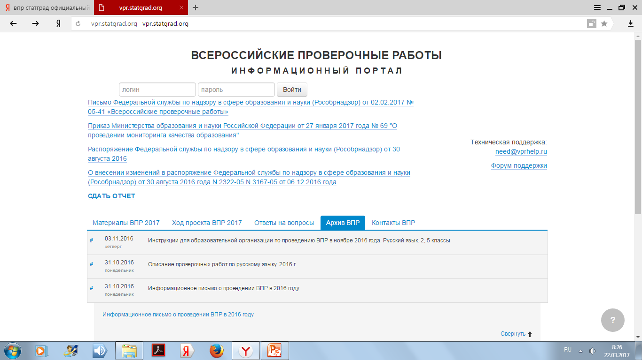
https://vpr.statgrad.org/#vpr2017/
18,20.04.17 – русский язык; 25.04.17 –математика; 27.04.17 – окружающий мир

